Slide 1

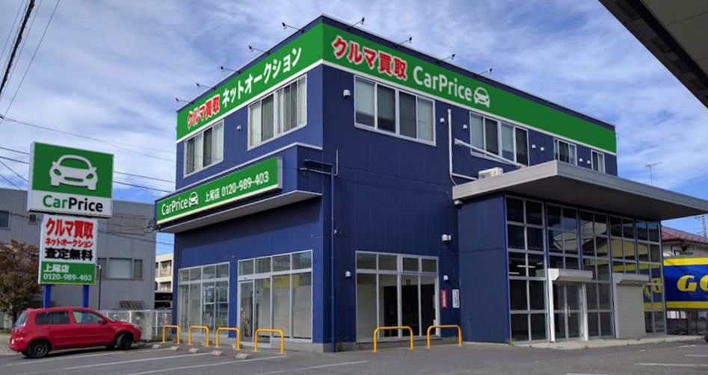
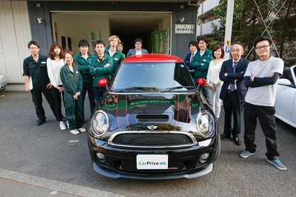
NEWS RELEASE
報道関係者各位
2016年10月吉日
カープライス株式会社
～革新的な独自ネットオークションを用いた“新しい“車買取サービスを提供～
中古車市場に革命を起こすカープライス株式会社が
埼玉県上尾市に2店舗目となる上尾店を11月オープン！
カープライス株式会社(東京都杉並区上高井戸）は、サービス開始より約9か月の11月吉日、2店舗目となるカープライス上尾店をオープンすることを本日発表いたします。これにより、ご好評いただいておりますカープライスの買い取りサービスを、東京都内に加えて埼玉のほぼ全域にご提供することが可能となります。
カープライス上尾店 11月中旬オープン予定
埼玉県上尾市本町の17号線沿いにオープン予定のカープライス上尾店（看板は完成予想）
カープライスとは
カープライスは中古車に特化したインターネットオークションシステムをお客様に提供することで、愛車を簡単に高く売る方法を提供しております。
最新モバイル端末を使用し、お車を30分で査定し、即時に車両データを自社オークションシステムへアップロード！ 全国の中古車販売店（バイヤー）から入札を募ります。
カープライスは、オークションで付いた最高入札価格をベースとした買取を行う、極めて透明性の高い買取システムです。
お時間の無い方でも、たった一回の実車査定で、全国の中古車販売店が参加するオークションで買取金額を高めることができます。また、カープライスは、海外主要マーケットへの販路も構築しているため、メーカー・車種・年式問わず、あらゆるお車の買取を行うことができます。
時間・労力をかけることなく、高額で愛車を売却するお手伝いをするのがカープライスです。

Slide 2

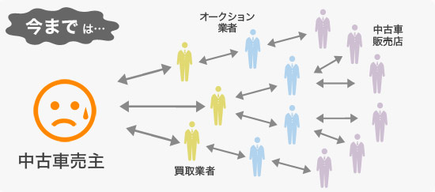
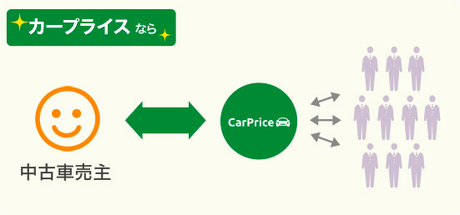
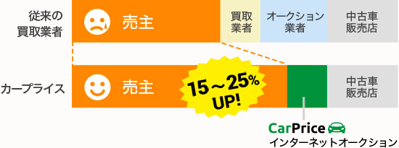
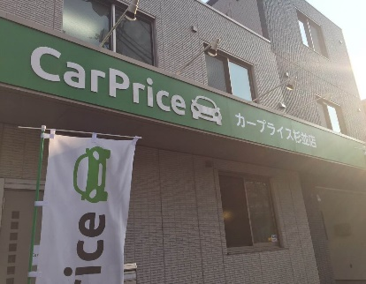
2016年10月吉日
カープライス株会社
カープライスが提供するサービスとは
現在の日本の中古車マーケットでは、中間業者が非常に多く何段階もの流通マージンが発生しており、高額での売却が困難となっています。また、なるべく高く売りたい売主となるべく安く買いたい買取業者の間では常に利益相反が起こるため、価格交渉による大きなストレスがかかることや、各買取業者により提示される買取価格が異なるため、相見積もりに多くの時間と労力を浪費することなど様々な問題が発生しています。
＜カープライスでは中間業者不在の中古車買取サービスを実現＞
お車を売りたいお客様とそれを買いたい中古車販売店を直接結び付けるカープライスでは、中古車販売店向けの独自のインターネットオークションを開催しております。独自のオークションプラットフォームにより中古車販売店や輸出業者に直接落札されるため、中間業者が間に入りません。そのため、売主の立場に立った高額買い取りが可能となります。また全国の中古車販売店がオークションに参加するため相見積もりの時間を大幅に節約することができます。
売主と全国の中古車販売店を直接結ぶオークションプラットホーム
中間業者を排除し、高額買取を実現！
簡単に高価買い取りが可能
【会社概要】
会社名 カープライス株式会社
本社 東京都杉並区上高井戸1-22-14
代表取締役 林耕平、梅下直也
設立 平成27年11月17日
資本金 9500万円
事業内容 ①中古車買い取り・販売
②中古車オークション市場の運営及び主催
③ソフトウェアの開発
④前各号に付帯関連する一切の業務
【上尾店概要】
店舗名 カープライス上尾店
所在 埼玉県上尾市本町5丁目6-4
営業時間 10時～19時
【本件に関するお問合せ】
カープライス株式会社
TEL 03-4588-9500
FAX 03-4588-9501
E-mail hiroya@carprice.co.jp
担当者：鈴木
2/2

